Slide 1
Краткая презентация адаптированной образовательной программы дошкольного образования детей с задержкой психического развития Гатчина 2021
Муниципальное бюджетное дошкольное образовательное учреждение
«Детский сад № 10 комбинированного вида»

Slide 2
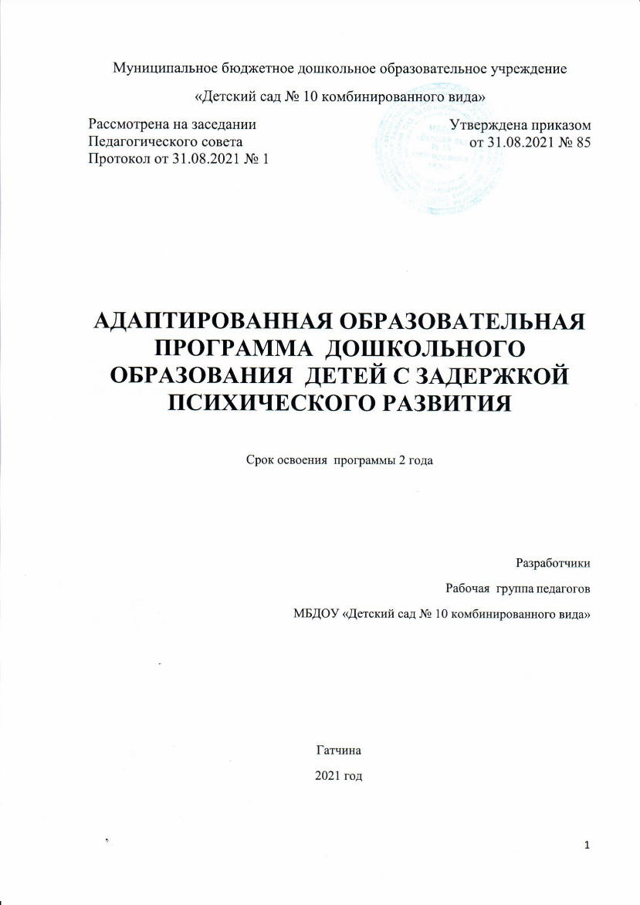
Адаптированная образовательная программа дошкольного образования для детей с задержкой психического развития Срок реализации: 2 года Ориентирована на детей в возрасте от 5 до 7 лет.

Slide 3
Адаптированная основная образовательная программа разработана на основе Федерального государственного образовательного стандарта дошкольного образования (ФГОС ДО) (Приказ МОиН РФ № 1155 от 17 октября 2013г) и с учётом примерной адаптированная основная образовательная программа дошкольного образования детей с задержкой психического развития»; Часть, формируемая участниками образовательных отношений составлена с использованием комплексной образовательной программы для детей с тяжелыми нарушениями речи (общим недоразвитием речи) с 3 до 7лет»/ под ред. Н. В.Нищевой.;

Slide 4
Цель образовательной программы:
Целью Программы является обеспечение условий для дошкольного образования детей с задержкой психического развития, их позитивной социализации, интеллектуального, социально- личностного, художественно-эстетического и физического развития на основе сотрудничества со взрослыми и сверстниками в соответствующих возрасту видах деятельности,
с учетом их индивидуально-типологических особенностей и особых образовательных потребностей.

Slide 5
Задачи программы:
создание благоприятных условий для всестороннего развития и образования детей с ЗПР в соответствии с их возрастными, индивидуально-типологическими особенностями и особыми образовательными потребностями; амплификации образовательных воздействий;
- создание оптимальных условий для охраны и укрепления физического и психического здоровья детей с ЗПР;
- обеспечение психолого-педагогических условий для развития способностей и личностного потенциала каждого ребенка как субъекта отношений с другими детьми, взрослыми и окружающим миром; - целенаправленное комплексное психолого-педагогическое сопровождение ребенка с ЗПР и квалифицированная коррекция недостатков в развитии;
- выстраивание индивидуального коррекционно-образовательного маршрута на основе изучения особенностей развития ребенка, его потенциальных возможностей и способностей;
- подготовка детей с ЗПР к следующей ступени обучения с учетом целевых ориентиров; - взаимодействие с семьей для обеспечения полноценного развития детей с ЗПР; оказание консультативной и методической помощи родителям в вопросах коррекционно-развивающего обучения и воспитания детей с ЗПР;
- обеспечение необходимых санитарно-гигиенических условий, проектирование специальной предметно-пространственной развивающей среды, создание атмосферы психологического комфорта.

Slide 6
В соответствии с требованиями ФГОС ДО программа состоит из двух частей:
Обязательная часть ( объем не менее 60% от её общего объёма)
Часть, формируемая участниками образовательных отношений – не более 40%

Slide 7
Образовательная программа ДОО включает три основных раздела:
ЦЕЛЕВОЙ
СОДЕРЖАТЕЛЬНЫЙ
ОРГАНИЗАЦИОННЫЙ
Notes:
Content Layouts

Slide 8
Содержание целевого раздела:
Целевой раздел включает в себя: пояснительную записку, цели и задачи программы, принципы и подходы к её формированию, характеристики особенностей развития детей, а также планируемые результаты освоения программы. Результаты освоения образовательной программы представлены в виде целевых ориентиров дошкольного образования, которые представляют собой социально-нормативные возрастные характеристики возможных достижений ребёнка на этапе завершения уровня дошкольного образования.

Slide 9
Целевые ориентиры на этапе завершения дошкольного образования:
Социально-коммуникативное развитие.
- осваивает внеситуативно-познавательную форму общения со взрослыми и проявляет готовность к внеситуативно-личностному общению;
- проявляет готовность и способность к общению со сверстниками; способен к адекватным межличностным отношениям; проявляет инициативу и самостоятельность в игре и общении; способен выбирать себе род занятий, участников по совместной деятельности;
- демонстрирует достаточный уровень игровой деятельности: способен к созданию замысла и развитию сюжета, к действиям в рамках роли, к ролевому взаимодействию, к коллективной игре; появляется способность кдецентрации;
- оптимизировано состояние эмоциональной сферы, снижается выраженность дезадаптивных форм поведения; способен учитывать интересы и чувства других, сопереживать неудачам и радоваться успехам других, адекватно проявляет свои чувства; старается конструктивно разрешать конфликты; оценивает поступки других людей, литературных и персонажей мультфильмов;
- способен подчиняться правилам и социальным нормам во взаимоотношениях со взрослыми и сверстниками, может соблюдатьправила безопасного поведения и личной гигиены;
- проявляет способность к волевым усилиям; совершенствуется регуляция и контроль деятельности; произвольная регуляция поведения;
- обладает начальными знаниями о себе и социальном мире, в котором он живет;
- овладевает основными культурными способами деятельности;
- обладает установкой положительного отношения к миру, к разным видам труда, другим людям и самому себе, обладает чувством собственного достоинства;
- стремится к самостоятельности, проявляет относительную независимость от взрослого;
- проявляет интерес к обучению в школе, готовится стать учеником.

Slide 10
Целевые ориентиры на этапе завершения дошкольного образования:
Речевое развитие.
- стремится к речевому общению; участвует в диалоге;
- обладает значительно возросшим объемом понимания речи и звукопроизносительными возможностями;
- осваивает основные лексико-грамматические средства языка;
- употребляет все части речи, усваивает значения новых слов на основе знаний о предметах и явлениях окружающего мира;
- обобщающие понятия в соответствии с возрастными возможностями;
- проявляет словотворчество;
- умеет строить простые распространенные предложения разных моделей;
- может строить монологические высказывания, которые приобретают большую цельность и связность: составлять рассказы по серии сюжетных картинок или по сюжетной картинке, на основе примеров из личного опыта;
- умеет анализировать и моделировать звуко-слоговой состав слова и состав предложения;
- владеет языковыми операциями, обеспечивающими овладение грамотой;
- знаком с произведениями детской литературы, проявляет к ним интерес; знает и умеет пересказывать сказки, рассказывать стихи.

Slide 11
Целевые ориентиры на этапе завершения дошкольного образования:
«Познавательное развитие»:
- повышается уровень познавательной активности и мотивационных компонентов деятельности; задает вопросы, проявляет интерес к предметам и явлениями окружающего мира;
- улучшаются показатели развития внимания (объема, устойчивости, переключения и др.), произвольной регуляции поведения и деятельности;
- возрастает продуктивность слухоречевой и зрительной памяти, объем и прочность запоминания словесной и наглядной информации;
- осваивает элементарные логические операции не только на уровне наглядного мышления, но и в словесно-логическом плане (на уровне конкретнопонятийного мышления); может выделять существенные признаки, с помощью взрослого строит простейшие умозаключения и обобщения;
- осваивает приемы замещения и наглядного моделирования в игре, продуктивной деятельности;
- у ребенка сформированы элементарные пространственные (в том числе квазипространственные) представления и ориентировка во времени;
- ребенок осваивает количественный и порядковый счет в пределах десятка, обратный счет, состав числа из единиц; соотносит цифру и число, решает простые задачи с опорой на наглядность.

Slide 12
Целевые ориентиры на этапе завершения дошкольного образования:
По направлению «Художественно-эстетическое развитие»:
Музыкальное развитие:
- способен эмоционально реагировать на музыкальные произведения; знаком с основными культурными способами и видами музыкальной деятельности;
- способен выбирать себе род музыкальных занятий, адекватно проявляет свои чувства в процессе коллективной музыкальной деятельности и сотворчества;
- проявляет творческую активность и способность к созданию новых образов в художественно-эстетической деятельности.
Художественное развитие:
- ребенок осваивает основные культурные способы художественной деятельности, проявляет инициативу и самостоятельность в разных ее видах;
- у ребенка развит интерес и основные умения в изобразительной деятельности (рисование, лепка, аппликация); в конструировании из разного материала (включая конструкторы, модули, бумагу, природный и иной материал);
- использует в продуктивной деятельности знания, полученные в ходе экскурсий, наблюдений, знакомства с художественной литературой, картинным материалом, народным творчеством.

Slide 13
По направлению «Физическое развитие»:
- у ребенка развита крупная и мелкая моторика; движения рук достаточно координированы; рука подготовлена к письму;
- подвижен, владеет основными движениями, их техникой; - может контролировать свои движения и управлять ими; достаточно развита моторная память, запоминает и воспроизводит последовательность движений;
- обладает физическими качествами (сила, выносливость, гибкость идр.);
- развита способность к пространственной организации движений;
- слухо-зрительно-моторной координации и чувству ритма;
- проявляет способность к выразительным движениям, импровизациям.

Slide 14
Содержательный раздел:
Содержательный раздел представляет общее содержание Программы, обеспечивающее полноценное развитие личности детей.
В него входит:
- описание образовательной деятельности в соответствии с направлениями развития ребенка, представленными в пяти образовательных областях;
- описание вариативных форм, способов, методов и средств реализации программы;
- - особенности взаимодействия педагогического коллектива с семьями воспитанников;
- вариативная часть программы.

Slide 15
Образовательные области, обеспечивающие разностороннее развитие детей по ФГОС ДО:
Физическое развитие
Социально-
коммуникативное
развитие
Познавательное
развитие
Речевое
развитие
Художественно-
эстетическое
развитие

Slide 16
Направления взаимодействия с семьями воспитанников
– вовлечение родителей в воспитательно-образовательный процесс;
– внедрение эффективных технологий сотрудничества с родителями, активизация их участия в жизни ДОО.
– создание активной информационно-развивающей среды, обеспечивающей единые подходы к развитию личности в семье и детском коллективе;
– повышение родительской компетентности в вопросах воспитания и обучения детей

Slide 17
Цель взаимодействия с семьей –
обеспечение психолого-педагогической поддержки семьи в вопросах воспитании детей, коррекции, в развитии индивидуальных способностей дошкольников, повышение компетентности родителей (законных представителей) в вопросах развития и образования, охраны и укрепления здоровья детей.

Slide 18
Содержание организационного раздела:
Организационный раздел включает в себя:
материально-техническое обеспечение;
обеспеченность методическими материалами и средствами обучения и воспитания;
организация режима пребывания детей в ДОО;
особенности традиционных событий, праздников, мероприятий;
учебный план и комплексно-тематическое планирование образовательной деятельности;
особенности организации развивающей предметно-пространственной среды.

Slide 19
Контактная информация:
Юридический и фактический адрес: 188300, Ленинградская область, г. Гатчина, ул. Коли Подрядчикова, д. 8
Заведующий Лебедева Татьяна Владимировна
Телефоны: 8 (81371)32772, 8(81371)31352.
E-mail: mbdou10@gtn.lokos.net
Информационный сайт ДОУ: http://dou.gtn.lokos.net/main10.html

Slide 20
Спасибо за внимание!

